Slide 1
Зайкинская Ирина Леонидовна
Специальность по диплому: учитель начальных классов
Образование: высшее педагогическое
Стаж: 30 лет.
Категория: первая
Приказ: № 01-21/2330 от 6.02.2020
Предметы: начальные классы, русский язык и литература

Slide 2
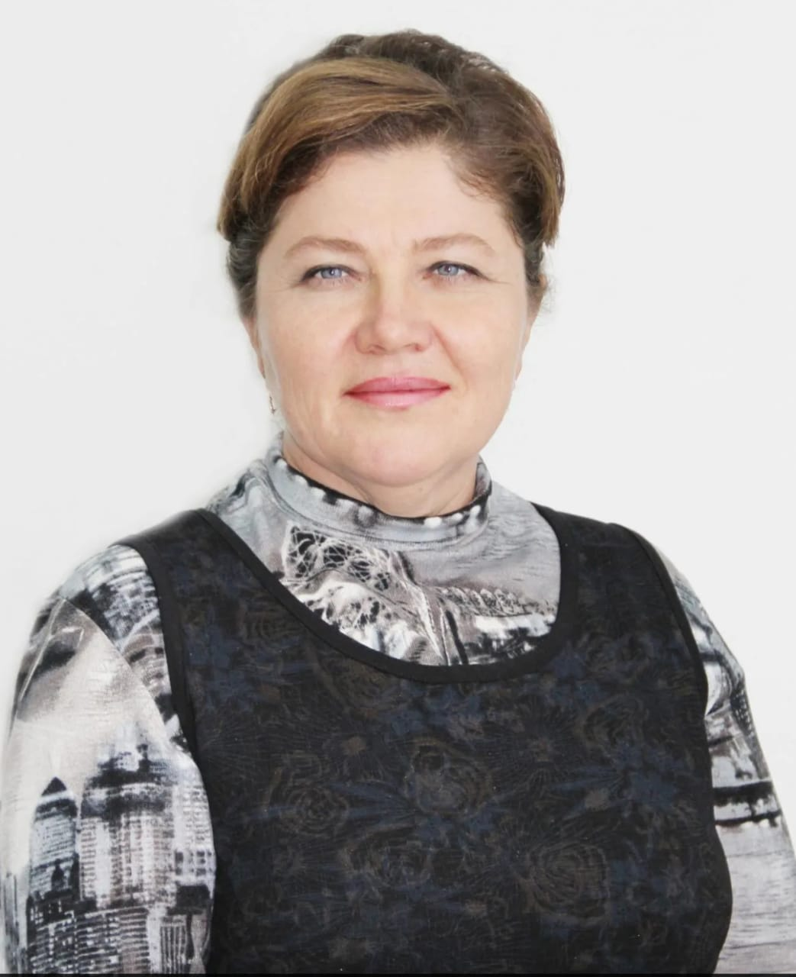
Ефимова Марина Вениаминовна
Специальность по диплому: учитель математики, физики, информатики
Образование : высшее педагогическое
Стаж: 32 года.
Категория: высшая
Приказ: № 01-21/743 от 04.05.2023
Предметы: математика, вероятность и статистика, информатика, физика, музыка

Slide 3
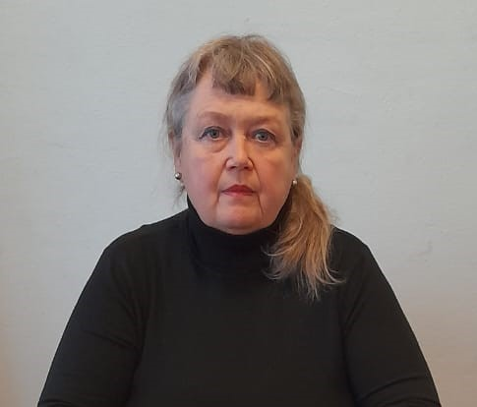
Иванова Елена Валерьевна
Специальность по диплому: учитель истории, обществознания, биологии и химии
Образование : высшее педагогическое
Стаж: 37 лет.
Категория: первая
Приказ: № 01-21/1045 от 14.05.2019
Предметы: история, обществознание, ОДНКНР, биология, химия

Slide 4
Никифоров Сергей Дмитриевич
Специальность по диплому: учитель географии, физической культуры, технологии
Образование : высшее педагогическое
Стаж: 37 лет.
Категория: первая
Приказ: № 01-21/831 от 07.07.2022
Предметы: география, ИЗИ, ОБЖ, физическая культура, технология

Slide 5
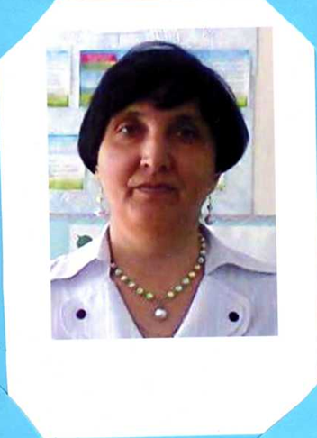
Саенко Светлана Николаевна
Специальность по диплому: учитель английского, русского языка и литературы
Образование: высшее педагогическое
Стаж: 37 лет.
Категория: первая
Приказ: № 01-21/1033 от 05.07.2023
Предметы: английский язык, русский язык и литература

Slide 6
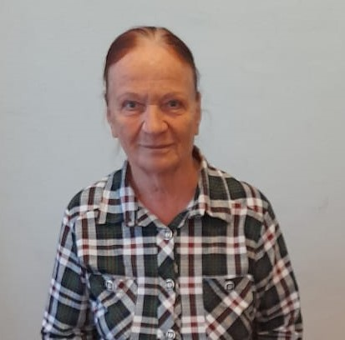
Чичагина Валентина Семёновна
Специальность по диплому: учитель начальных классов
Образование: высшее педагогическое
Стаж: 54 года.
Категория: первая
Приказ: № 01-21 1269 от 11.06.2019г.
Предметы: начальные классы

